Slide 1
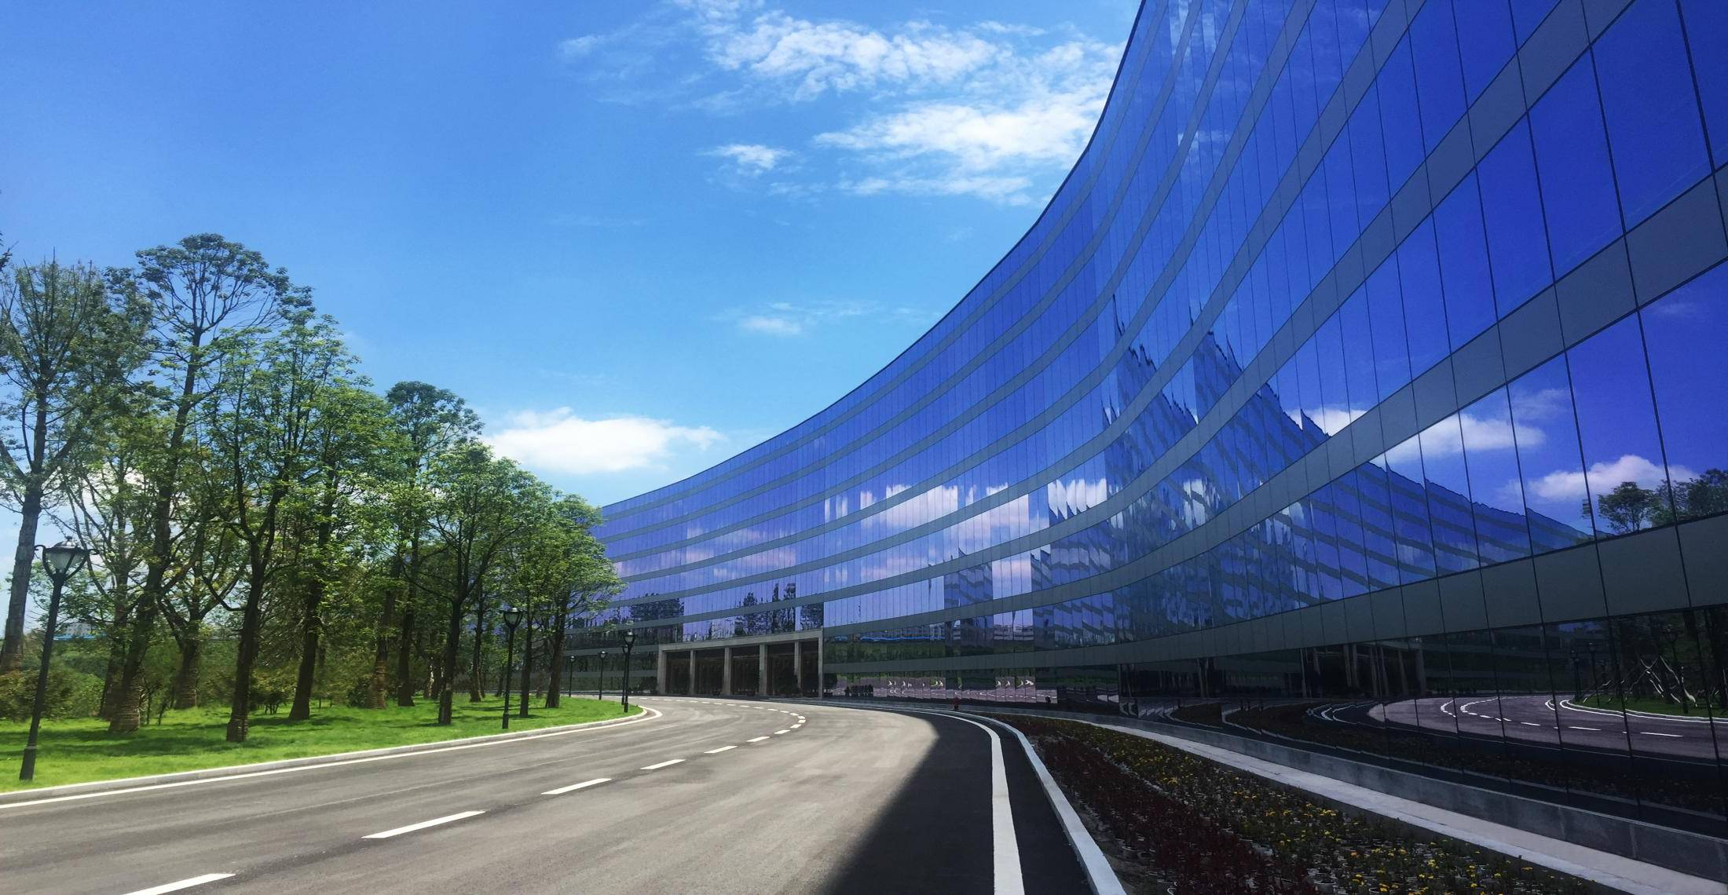
TAIJI
太极集团
2018
城郊二片2019年工作总结及2020年工作计划
工作计划
汇报人：****
部门：*****
汇报人：苗凯
太极藿香正气液生产基地

Slide 2
目 录
1
2019年工作成绩
2
2020年工作安排及主要措施

Slide 3
1
2019年工作成绩

Slide 4
2019年工作成绩
时间 | 销售额 | 毛利额 | 笔数 | 会员笔数占比
2019年 | 2607万 | 767万 | 36.6万 | 67.37%
2018年 | 2285万 | 706万 | 31.7万 | 62.38%
同比 | 14% | 8% | 15% | 7%
TAIJI 太极集团 太极大药房

Slide 5
2019年工作亮点
1、积极响应公司号召，鼓励片区全体同事及亲戚朋友发展新门店。2019年片区找寻铺面目标11家，确认一家，为都江堰宝莲店。
2、
TAIJI 太极集团 太极大药房

Slide 6
2019年工作成绩
时间 | 销售额 | 毛利额 | 笔数 | 会员笔数占比
2019年 | 2607万 | 767万 | 36.6万 | 67.37%
2018年 | 2285万 | 706万 | 31.7万 | 62.38%
同比 | 14% | 8% | 15% | 7%
TAIJI 太极集团 太极大药房

Slide 7
2
2020年工作安排及主要措施

Slide 8
2020年工作安排及主要措施
TAIJI 太极集团 太极大药房

Slide 9

TAIJI
太极集团
谢谢
THANKS
THANKS
谢 谢
太极急支糖浆生产基地

